Slide 1

框架封装进阶

Slide 2
三种方式实现$()
对元素对象扩展原型方法
this.elements
伪数组

Slide 3
基础封装

Slide 4
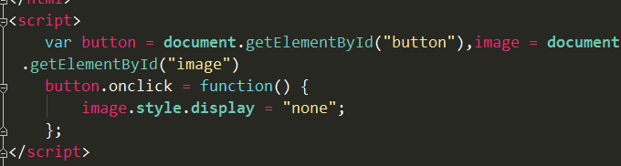
不用框架

Slide 5
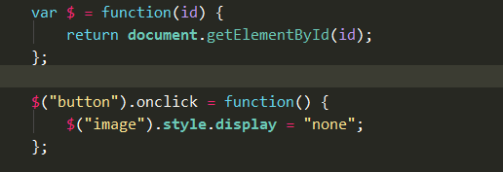
框架封装

Slide 6
基于扩展原型实现$()

Slide 7
基于this.elements实现$()

Slide 8
基于伪数组实现$()

Slide 9
附录1 基于this.elements实现框架封装

Slide 10
附录2 基于伪数组 实现框架封装

Slide 11


